Slide 1
Fortgeschrittenen Praktikum Software Engineering
Entwicklung einer verteilten Webanwendung für die Software Challenge 2010

Slide 2
Teilnehmer
Florian Fittkau, Christian Wulf
5. Semester B.Sc. Informatik
Gewinner der Software Challenge 2006
Betreuung von Schulen seit der SC 2008
Marcel Jackwerth, Raphael Randschau
6. Semester B.Sc. Informatik
Betreuung seit der SC 2008, Durchführung SC 2009
Seit April 2008 Entwicklung von Projekten mit dem Webframework „Ruby On Rails“, vorher Jboss Seam (J2EE), PHP

Slide 3
Gliederung
Rückblick „Software Challenge“
Anwendungsfälle
Struktur des verteilten Systems
Serverarchitektur

Slide 4
Rückblick
Software Challenge 2009 und früher

Slide 5
Was ist die Software-Challenge?
Ein Programmierwettbewerb zwischen Schulen
Eine spielerische Annäherung an Problemstellungen aus der Informatik
Eine Möglichkeit, gute Schüler/innen für ein Studium in Kiel zu gewinnen
Selbstdarstellung der Uni
Notes:
Kurzer Überblick über wichtige Kernpunkte der Socha
Allgemein
Für Schüler
Für die Uni

Slide 6


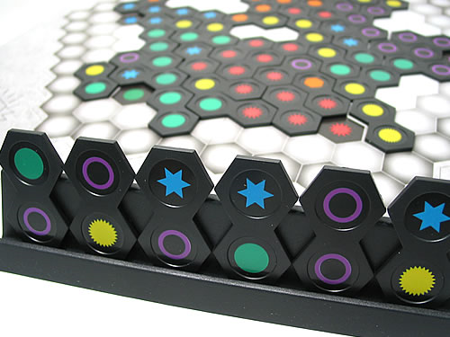
Spiele der Software-Challenge
Spaß!
Pressetauglichkeit
Zufallskomponente
2009
2007
2008
Notes:
Kriterien für Spiele einer Software-Challenge und ein kurzer Überblick der letzten zwei Jahre

Slide 7
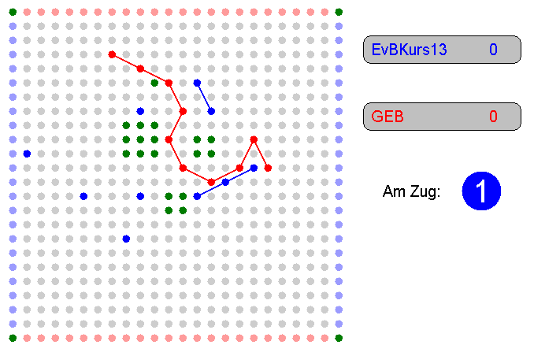
High Voltage (2009)

Slide 8

Hase und Igel (2010)

Slide 9
Vorbereitungen
„Plugin“ für den Server
Framework für die Schulen (Java, Delphi)
Muster-Client
Später: Mittelstarker Client
Ansprechpartner für die Schulen
Notes:
Jetzt: Der aktuelle Ablauf einer Software-Challenge!
Was brauchen wir, bevor wir kochen können?
Probleme der aktuellen Architektur

Slide 10
Phasen
Unterstützung der Schulen durch HiWis
Wettkampf im Liga-System
Finale

Slide 11
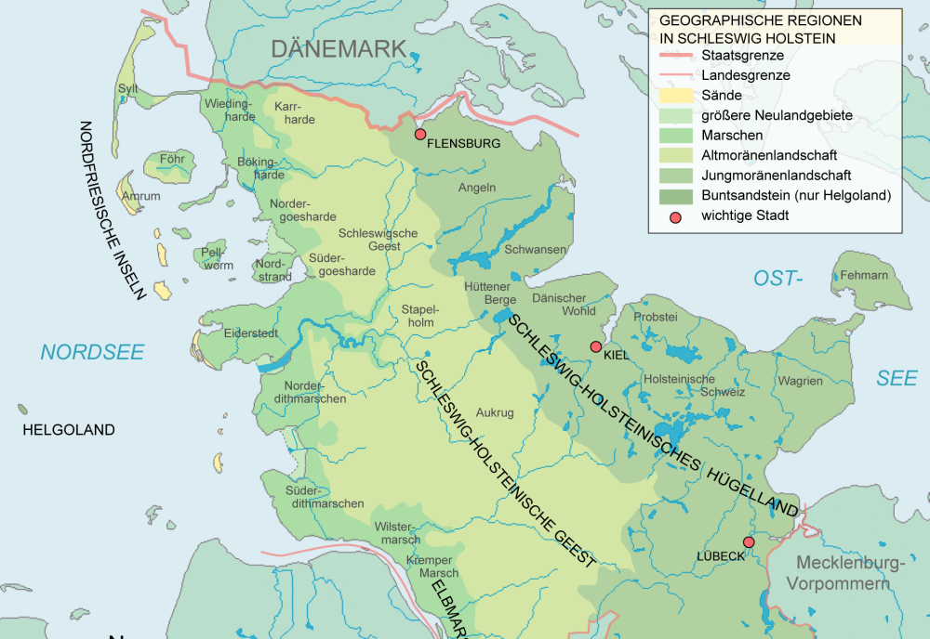
Phase I: Unterstützung

Slide 12
Phase II: Wettkampf
Clienten
Verwaltung
Schulen
HiWis

Slide 13
Das aktuelle System
Hoher Aufwand bei
Verwaltung
Wartung
Weiterentwicklung
Notes:
Verwaltung
Die Clienten werden von Hand zugeordnet
Spieltage müssen von Hand erstellt werden
Clienten müssen von Hand getestet werden
Wartung
Die Sicht der Serverwartung
Fehlerbehandlung schwierig
Falsch Implementierte Plugin-Schnittstelle
Schwierige Fehlerkorrektur
Entwicklung
Veranstalter: Zuständigkeiten können nicht wechseln (z.B. Annahme der Clients)
Nutzer: Wurde Client X wirklich verwendet? / Warum stürzt mein Client ab?

Slide 14
Ziele
Weitgehende Automatisierung
Dezentralisierte Verwaltung
Vereinfachte Erweiterbarkeit und Handhabung
Notes:
Automatisierung:
Thumb: „Alles was vorher von Hand gemacht wurde, soll jetzt ein Computer machen“
Verwaltung
Thumb: “Was nicht zwingend bei den Veranstaltnern liegt, liegt da, wo es hingehört” (z.b. Einpflegen neuer Clienten)
Erweiterbarkeit:
Zwei Sichten: Entwicklung Plugins/ Framework an der Uni
Entwicklung Clienten an den Schulen

Slide 15
Interaktion
UseCases

Slide 16
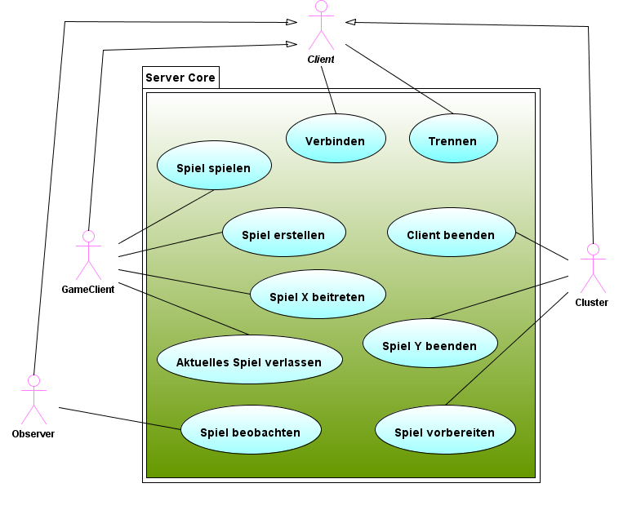
Reduktion beim Server
Notes:
Reduktion der Serverfähigkeiten
Cluster => kommt gleich

Slide 17
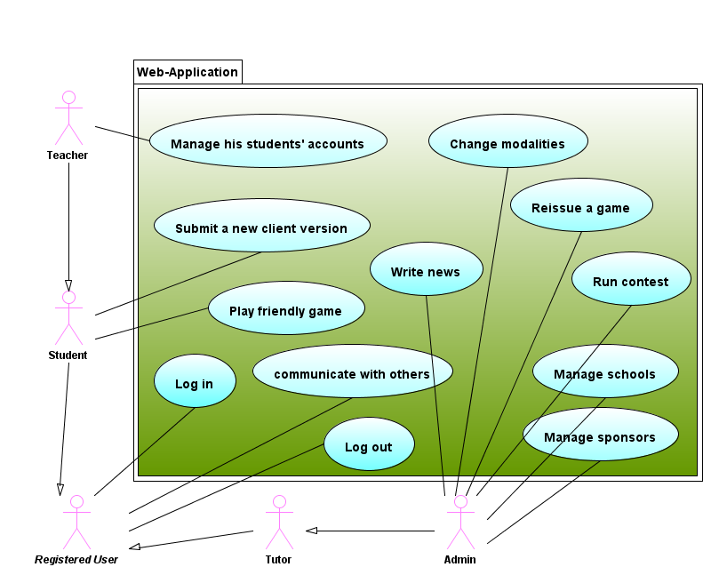
Auslagerung in eine Webanwendung
Notes:
Auslagerung ins Web der Restlichen Fähigkeiten

Slide 18
Aufbau und Struktur
Verteilungsdiagramme, Datenbank

Slide 19
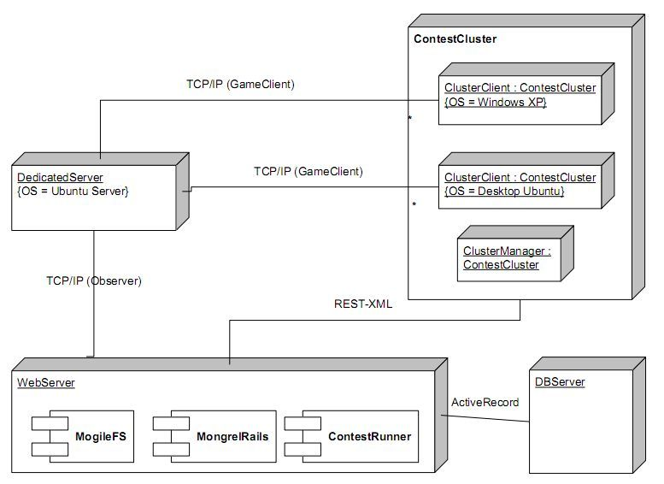
Komponenten

Slide 20
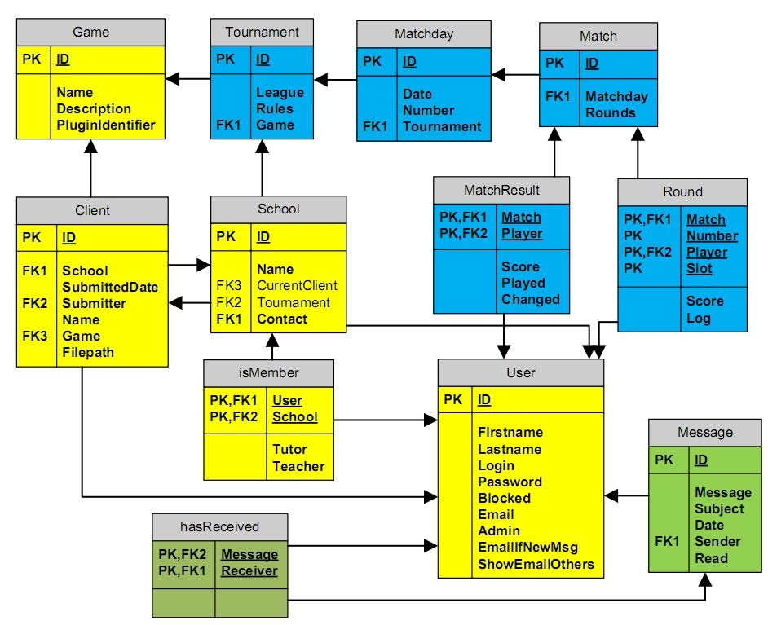
Datenbank

Slide 21
Präsentation
Vergleiche zu anderen Webseiten und UI MockUps

Slide 22
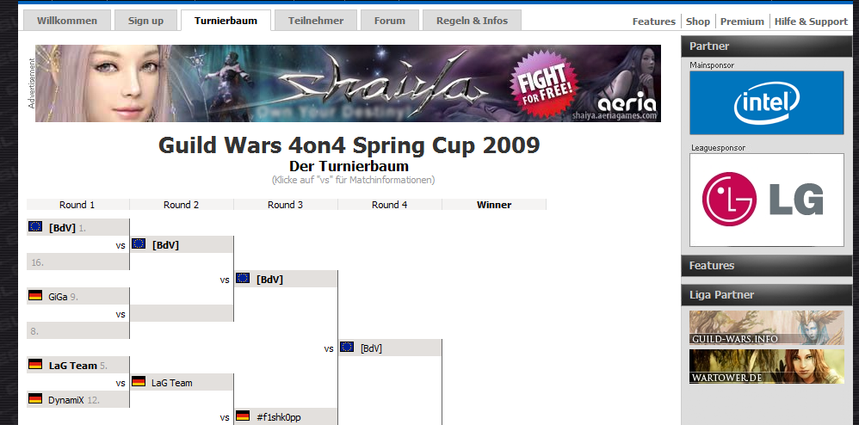
Vergleich zu anderen Online-Ligen

Slide 23
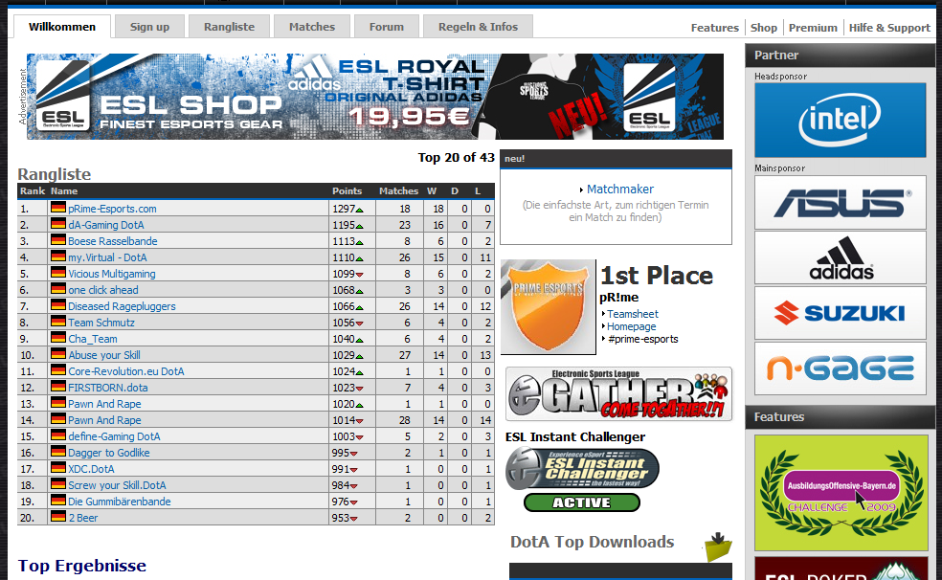
Vergleich zu anderen Online-Ligen

Slide 24
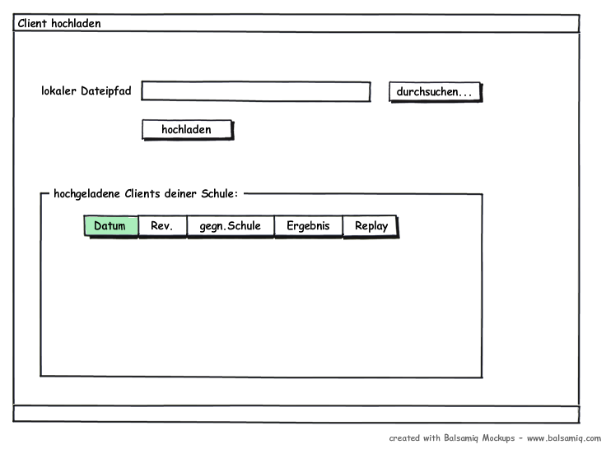
Wettkampf

Slide 25
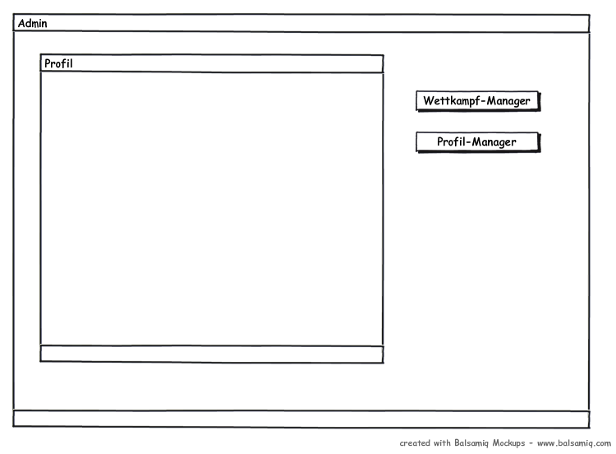
Administration

Slide 26
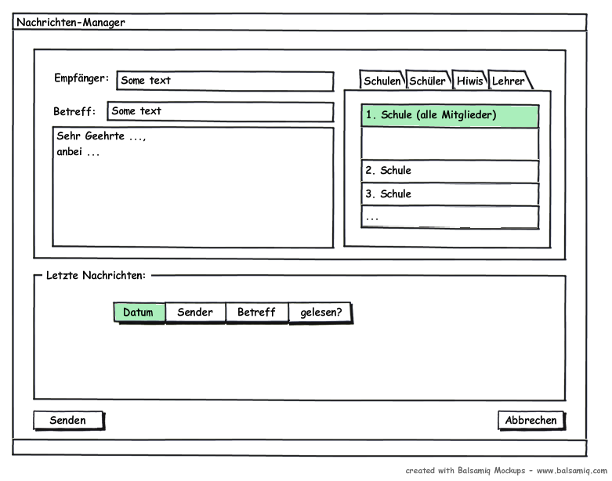
Nachrichtensystem

Slide 27
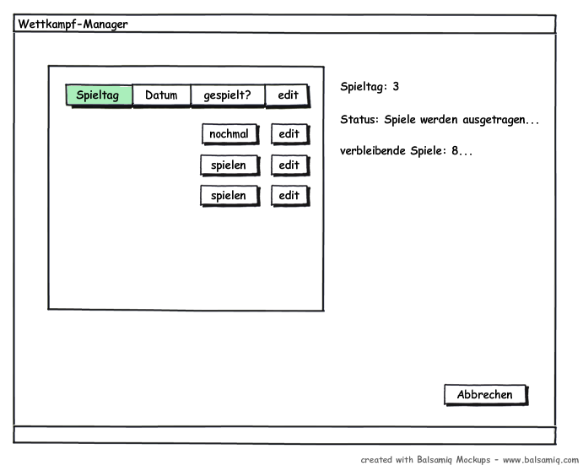
Wettkampf

Slide 28
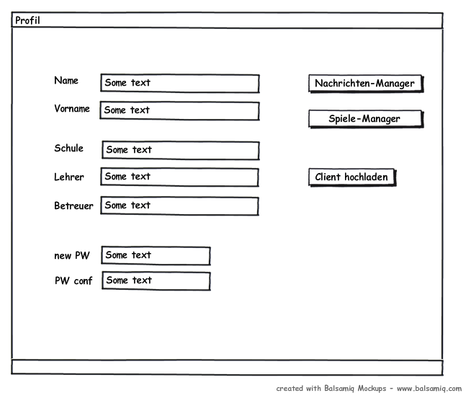
Profil

Slide 29
Serverarchitektur
Einblick in den dedizierten Server

Slide 30
Plugins im Vordergrund
Keine Anpassung am Quelltext des Servers
Klare Trennung von Zuständigkeiten
Abstrakte Plugins
Keine Verbindungsabrisse
Keine IOException, TimeoutException, …
Implizites Protokoll

Slide 31
Schichtenarchitektur
Hase und Igel
Lobby & Chat
Plugin Framework
Plugin API
Core
Clients

Slide 32
Aufgaben des Servers
Verwaltung der Clients
Abstraktion von TCP/XML Protocol
Lobby, Chat, Threading
API für das Cluster
Verwaltung der Plugins (Discovery, Shutdown)

Slide 33
ENDE
Noch weitere Fragen?

